Slide 1
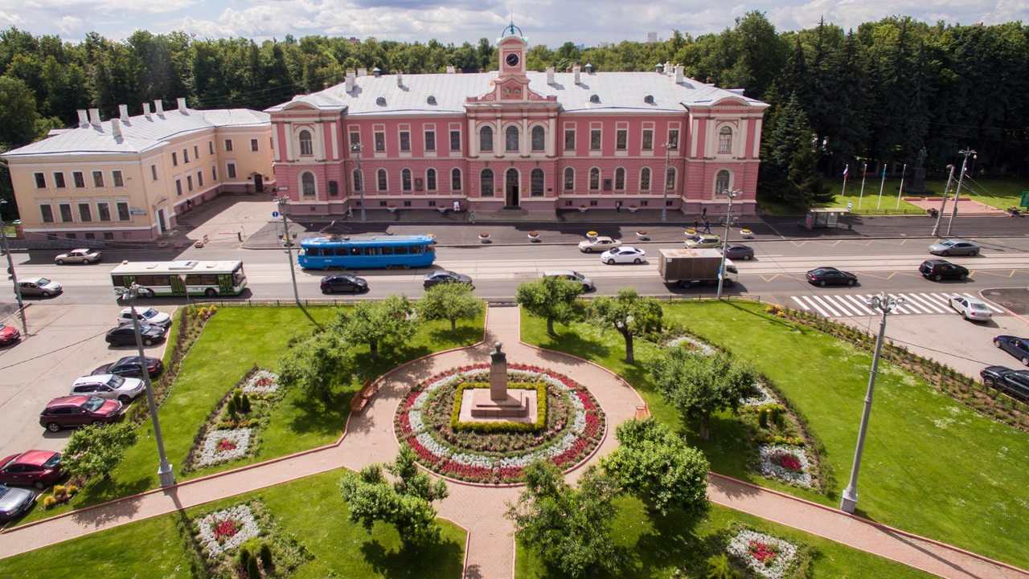
Российский государственный аграрный университет – МСХА имени К.А. Тимирязева
Институт зоотехнии и биологии
ЦЕЛЕВОЕ ОБУЧЕНИЕ
ПРИЁМНАЯ КАМПАНИЯ 2026
Бесплатное обучение | Гарантия трудоустройства | Практика с 1–2 курса
Отдельный конкурс | Дополнительная стипендия | Общежитие

Slide 2
Что такое целевое обучение?
Это договор между вами, вузом и будущим работодателем — вы учитесь бесплатно, после выпуска работаете по специальности
ВАШИ ПРЕИМУЩЕСТВА
ОБЯЗАТЕЛЬСТВА
✓ Обучение за счёт средств федерального бюджета РФ
✓ Повышенная стипендия от предприятия
✓ Оплата проезда к месту практики
✓ Практика на предприятиях с 1–2 курса
✓ Наставничество от отраслевых экспертов
✓ Отдельный конкурс — проходной балл ниже
✓ Гарантия предоставления общежития
! Отработать у заказчика не менее 3 лет
(в соответствии с условиями договора)
! При досрочном расторжении — возмещение затрат на обучение
(ФЗ-273 от 29.12.2012 и Постановление Правительства РФ от 27.04.2024 № 555)

Slide 3
Образовательные программы с целевым приёмом (2026)
Актуальная информация о местах на портале «Работа России» (будет размещена не позднее 10 июня 2026)
Направление | Квалификация | Срок | Мест | Код
Ветеринария | Ветеринарный врач | 5 лет | 67 | 36.05.01
Биология | Бакалавр | 4 года | 4 | 06.03.01
Ветеринарно-санитарная экспертиза | Бакалавр | 4 года | 15 | 36.03.01
Зоотехния | Бакалавр | 4 года | 37 | 36.03.02
Биотехнология | Бакалавр | 4 года | 2 | 19.03.01
Всего целевых мест: 125
Выберите направление подготовки и ознакомьтесь с деталями на следующих слайдах

Slide 4
Программа «ВЕТЕРИНАРИЯ» (36.05.01)
Профиль - Ветеринарно-лечебное дело
ВСТУПИТЕЛЬНЫЕ ИСПЫТАНИЯ
ДЛЯ ВЫПУСКНИКОВ ШКОЛ
ДЛЯ ВЫПУСКНИКОВ КОЛЛЕДЖЕЙ
Квалификация: Ветеринарный врач
Доп. квалификация: Специалист по трансплантации эмбрионов
Срок обучения: 5 лет
Целевых мест: 67
1. Русский язык (36)
2. Биология (36)
3. Химия (36)
или Математика проф. (27)
1. Морфология животных (27)
2. Физиология животных (27)
3. Русский язык (36)
Регионы заказчиков: Амурская обл. (2), Белгородская обл. (6), Брянская обл. (3), Владимирская обл. (3), Воронежская обл. (9), Калининград (3), Краснодарский край (3), Липецкая обл. (2), Москва и Московская обл. (18), Пензенская обл. (2), Республика Башкортостан (1), Республика Дагестан (6), Рязанская обл. (1), Ставропольский край (1), Тверская обл. (1), Тульская обл. (1), Удмуртская обл. (1), Ярославская обл. (4)

Slide 5
Программа «БИОЛОГИЯ» (06.03.01)
Бакалавр по направлению 06.03.01 Биология
ВСТУПИТЕЛЬНЫЕ ИСПЫТАНИЯ
ДЛЯ ВЫПУСКНИКОВ ШКОЛ
3 профиля подготовки: Репродуктивная биология и экология животных, Генетика животных, Управление водными биологическими ресурсами
Доп. квалификация: Лаборант химического анализа/Специалист по эксплуатации БАС в мониторинге экосистем
Срок обучения: 4 года
Целевых мест: 4
1. Русский язык (36)
2. Биология (36)
3. Математика (проф.) (27) / Химия (36) / Физика (36) / Информатика и Информационно-коммуникационные технологии (ИКТ) (40)
Регионы заказчиков: Московская обл. (3)
Липецкая обл. (1)

Slide 6
Программа «ВЕТЕРИНАРНО-САНИТАРНАЯ ЭКСПЕРТИЗА» (36.03.01)
Технологии пищевой безопасности
ВСТУПИТЕЛЬНЫЕ ИСПЫТАНИЯ
Квалификация: Бакалавр
Доп. квалификация: Специалист-эксперт лабораторного контроля в области ветеринарии
Целевых мест: 15
ДЛЯ ВЫПУСКНИКОВ ШКОЛ
ДЛЯ ВЫПУСКНИКОВ КОЛЛЕДЖЕЙ
1. Русский язык (36)
2. Биология (36)
3. Химия (36)
или Математика проф. (27)
1. Морфология животных (27)
2. Физиология животных (27)
3. Русский язык (36)
Регионы: Московская обл. (11), Воронежская обл. (2), Краснодарский край (1), Ярославская обл. (1)

Slide 7
Программа «ЗООТЕХНИЯ» (36.03.02)
Бакалавр по направлению 36.03.02 Зоотехния
ВСТУПИТЕЛЬНЫЕ ИСПЫТАНИЯ
2 профиля подготовки: Нутрициология и благополучие животных,
Продуктивное животноводство
Доп. квалификация: Зоотехник в органическом животноводстве Целевых мест: 37
ДЛЯ ВЫПУСКНИКОВ ШКОЛ
ДЛЯ ВЫПУСКНИКОВ КОЛЛЕДЖЕЙ
1. Русский язык (36)
2. Биология (36)
3. Химия (36)
или Математика проф. (27)
1. Морфология животных (27)
2. Физиология животных (27)
3. Русский язык (36)
Регионы: Амурская обл. (1), Белгородская обл. (2), Брянск (1), Владимирская обл. (3), Воронежская обл. (4), Краснодарский край (2), Липецкая обл. (1), Московская обл. (6), Пензенская обл. (2), Рязанская обл. (1), Республика Тыва (1), Ставропольский край (1), Тамбовская обл. (6), Тверская обл. (1), Удмуртская обл. (1), Якутск (1), Ярославская обл. (2)

Slide 8
Программа «БИОТЕХНОЛОГИЯ» (19.03.01)
Ветеринарная биотехнология
ВСТУПИТЕЛЬНЫЕ ИСПЫТАНИЯ
Квалификация: Бакалавр по направлению 19.03.01 Биотехнология
Доп. квалификация: Лаборант химического анализа / Специалист по эксплуатации БАС в мониторинге экосистем
Целевых мест: 2
ДЛЯ ВЫПУСКНИКОВ ШКОЛ
ДЛЯ ВЫПУСКНИКОВ КОЛЛЕДЖЕЙ
1. Русский язык (36)
2. Биология (36)
3. Математика (проф.) (27) / Химия (36) / Физика (36) / Информатика и Информационно-коммуникационные технологии (ИКТ) (40)
1. Морфология животных (27)
2. Физиология животных (27)
3. Русский язык (36)
Регион: Краснодарский край

Slide 9
Пошаговая инструкция — Шаги 1–2
1
Подача заявления через портал «Госуслуги»
1. Зайдите в личный кабинет на Госуслугах
2. Выберите услугу «Поступление в вуз» и заполните электронное заявление
3. В разделе «Условия поступления» отметьте: «Рассматриваю целевое обучение»
2
Изучение предложений заказчиков
• На портале «Работа России» или на сайте Приёмной комиссии РГАУ-МСХА ознакомьтесь с перечнем организаций-заказчиков
• Выберите подходящее предложение.

Slide 10
Пошаговая инструкция — Шаг 3
3
Подача документов в РГАУ-МСХА
Способы подачи:
Через портал «Госуслуги»
Электронная подача документов
gosuslugi.ru
Лично в Приёмную комиссию
г. Москва, ул. Верхняя аллея, д. 4
Приёмная комиссия РГАУ-МСХА
Сроки подачи документов:
Бакалавриат / Специалитет: 20 июня – 25 июля
Важно: Конкурс на целевую квоту может быть выбран только один и должен соответствовать ранее полученному предложению от заказчика

Slide 11
Пошаговая инструкция — Шаги 4–5
4
Отслеживание рейтинга
Отслеживайте своё место в конкурсном списке:
• В личном кабинете на портале «Госуслуги»
• На сайте РГАУ-МСХА: «Абитуриенту» → «Конкурсные списки»
5
Подача согласия на зачисление
Если Вы прошли отбор по целевой квоте:
1. Подайте согласие на зачисление через «Госуслуги» (кнопка «Согласие на зачисление») или лично в Приёмную комиссию
2. Соблюдайте дедлайн

Slide 12
Пошаговая инструкция — Шаги 6–7
6
Ожидание приказа о зачислении
Приказы публикуются в двух местах:
• На портале «Госуслуги» (в личном кабинете)
• На сайте РГАУ-МСХА: «Приёмная комиссия» → «Приказы о зачислении»
7
Заключение договора о целевом обучении
1. После приказа о зачислении не позднее начала учебного года заключите договор с заказчиком
2. Способы заключения:
— Электронно через приложение «Госключ» (ЭП)
— Лично при встрече с представителем заказчика
3. Копию договора предоставьте в деканат Института зоотехнии и биологии

Slide 13
Контакты для консультаций
ДИРЕКЦИЯ ИНСТИТУТА
ПРИЁМНАЯ КОМИССИЯ
ПОЛЕЗНЫЕ ССЫЛКИ
г. Москва, ул. Пасечная, д. 2, каб. 2005 (корпус № 4)
г. Москва, ул. Верхняя аллея, д. 4 (корпус № 15)
🌐 www.timacad.ru
🎓 vk.com/rgau_zoo
💼 trudvsem.ru
📋 gosuslugi.ru
🎓 vk.com/zooabiturient
+7 (499) 976-02-25
8 (800) 222-04-02 (бесплатно)
zoo@rgau-msha.ru
priem@timacad.ru

Slide 14
Преимущества обучения в РГАУ-МСХА
Образование топ-уровня
Программы с участием ведущих специалистов. Российская и международная аккредитация.
Современные лаборатории
Передовое учебное и научное оборудование в аудиториях и лабораториях.
Гарантия трудоустройства
Выпускники востребованы. Возможность совмещать учёбу и работу.
Яркая студенческая жизнь
Студии, спортивные секции, общественные организации для раскрытия потенциала.
Уникальный кампус
Исторические здания, парки, пруды. Инфраструктура в шаговой доступности от центра Москвы.
Общежитие для иногородних
Всем нуждающимся предоставляется место в общежитиях на территории студенческого городка.

Slide 15

ВЕДУЩИЙ ВУЗ. ПРЕСТИЖНАЯ ПРОФЕССИЯ.
ЦЕЛЕВОЙ ПРИЁМ.
Ждём вас в Институте зоотехнии и биологии РГАУ-МСХА имени К.А. Тимирязева!
ПРИЁМНАЯ КАМПАНИЯ 2026
8 (800) 222-04-02 — бесплатная горячая линия
priem@timacad.ru
www.timacad.ru

